Slide 1
Dátový sklad
Oleksandr Kashytskyi, Bc
Dmytro Kagirov, Bc
Jakub Magáč, Bc

Slide 2

Informačne balíčky
01
Titulky:
Time | Language | Movie | Genre | Director | Scenarist
year | code | name | name | full name | full name
month |  | country |  | gender | gender
date |  |  |  | year of birth | year of birth
Fakty: word count, number of replicas, number of characters
Filmy:
Time | Movie | Genre | Director | Scenarist | Actor
year | name | name | full name | full name | full name
month | country |  | gender | gender | gender
date |  |  | year of birth | year of birth | year of birth
Fakty: budget, number of votes, rating, duration
Notes:
Pre extrahovanie dát sme použili techniku webscrapingu. Webscraper sme naprogramovali v jazyku Python. Použili sme v ňom knižnice Beuatiful soup, pre extrahovanie dát z HTML súbora, knižnicu requests pomocou ktorej sme volali HTTP requesty z programu a program wget pre sťahovanie ZIP súborov z webu.

Slide 3
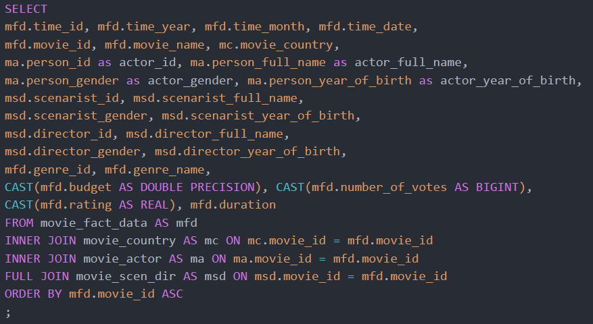
Nahrávanie dát
02
1.
Notes:
Pre extrahovanie dát sme použili techniku webscrapingu. Webscraper sme naprogramovali v jazyku Python. Použili sme v ňom knižnice Beuatiful soup, pre extrahovanie dát z HTML súbora, knižnicu requests pomocou ktorej sme volali HTTP requesty z programu a program wget pre sťahovanie ZIP súborov z webu.

Slide 4
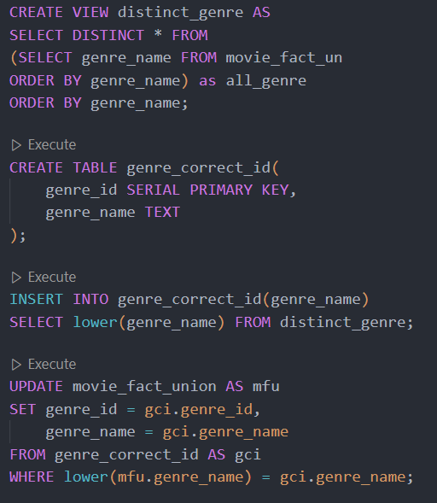
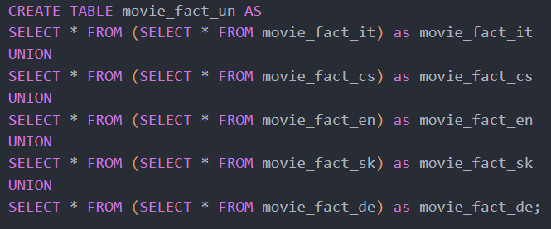
Nahrávanie dát
03
3.
2.
Notes:
Pre extrahovanie dát sme použili techniku webscrapingu. Webscraper sme naprogramovali v jazyku Python. Použili sme v ňom knižnice Beuatiful soup, pre extrahovanie dát z HTML súbora, knižnicu requests pomocou ktorej sme volali HTTP requesty z programu a program wget pre sťahovanie ZIP súborov z webu.

Slide 5
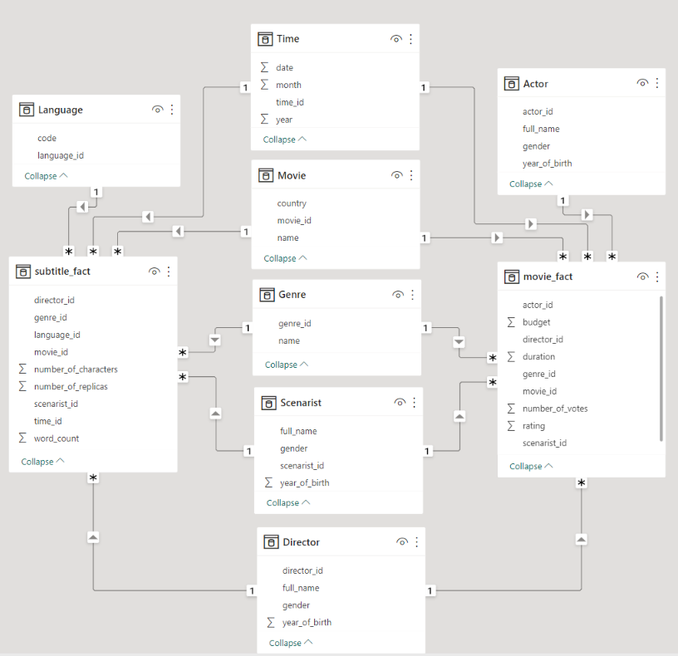
Import dát do Power BI
04
Implementácia star schémy v Power BI
Dve tabuľky faktov
Sedem dimenzionalnuch tabuliek
Všetky vztahy sú typu one-to-many
Notes:
Pre extrahovanie dát sme použili techniku webscrapingu. Webscraper sme naprogramovali v jazyku Python. Použili sme v ňom knižnice Beuatiful soup, pre extrahovanie dát z HTML súbora, knižnicu requests pomocou ktorej sme volali HTTP requesty z programu a program wget pre sťahovanie ZIP súborov z webu.

Slide 6
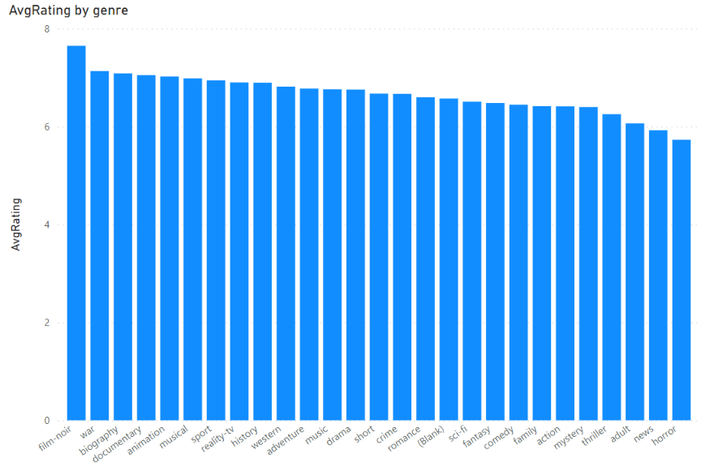
Graf priemerného hodnotenia podľa žánru

Slide 7
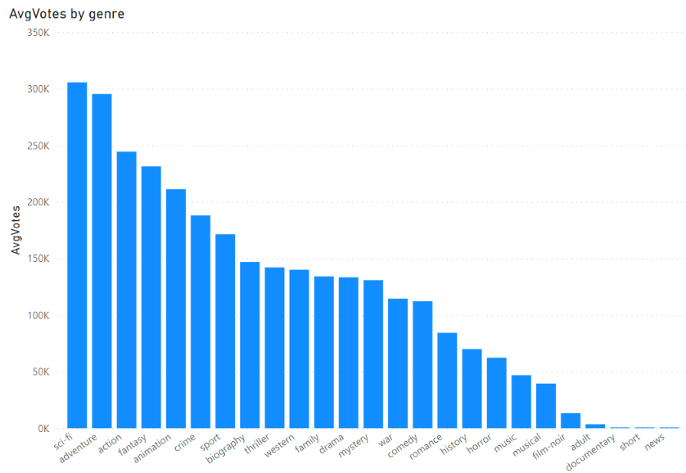
Graf priemerného počtu hlasov podľa žánru

Slide 8
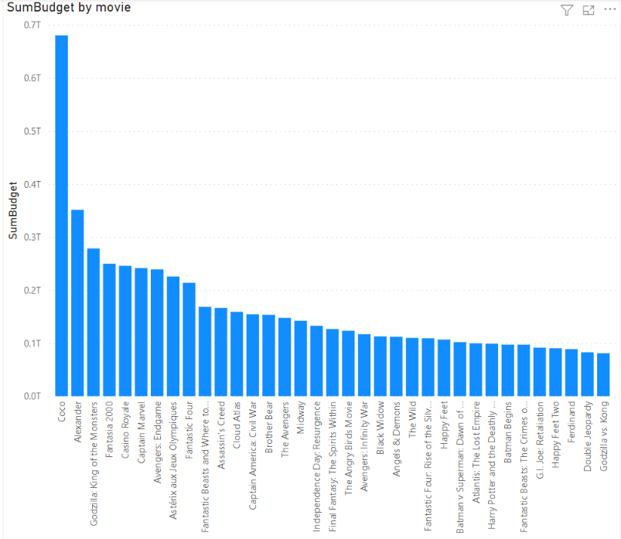
Graf rozpočtu podľa filmu

Slide 9
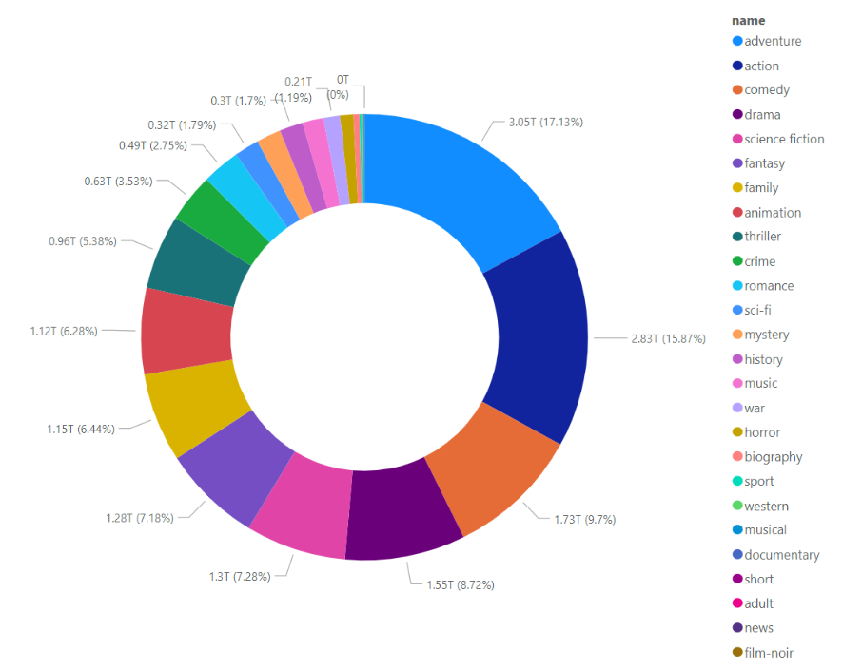
Rozpočet podľa žánru

Slide 10
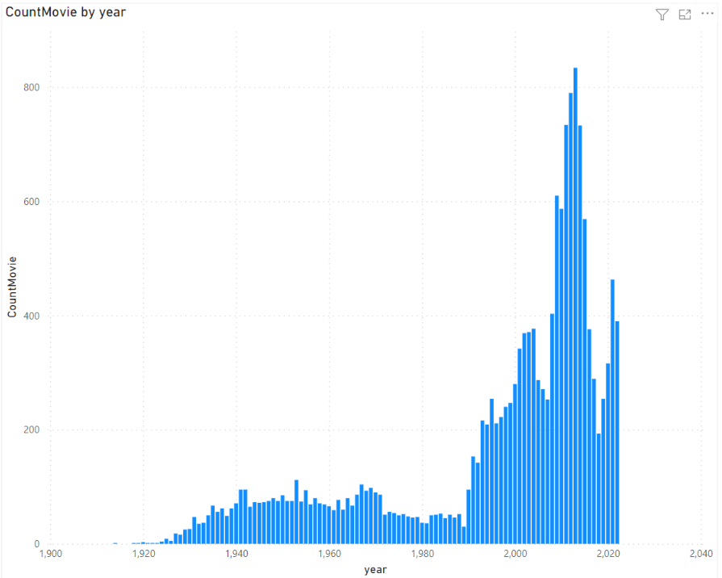
Graf počtu filmov podľa rokov

Slide 11
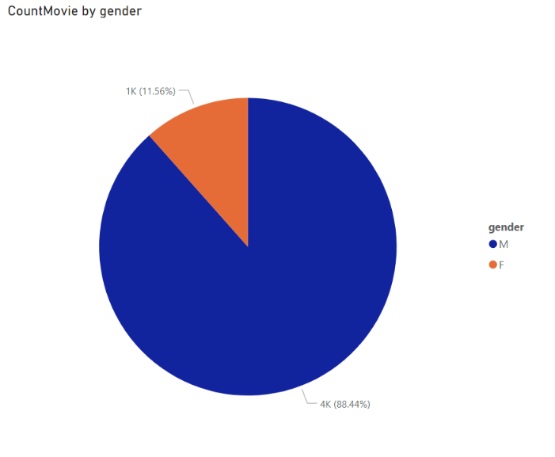
Počet filmov podľa pohlavia režiséra

Slide 12
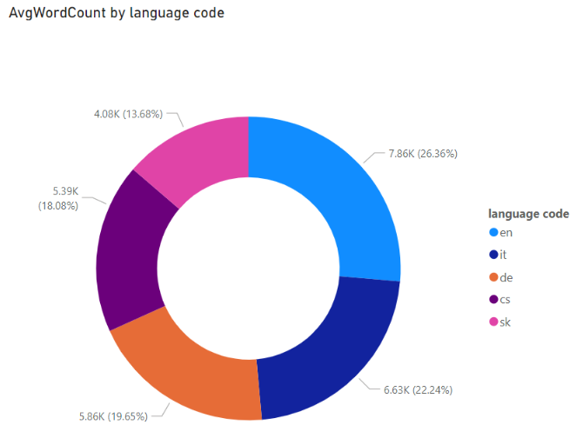
Priemerný počet slov v titulkoch podľa jazyka

Slide 13
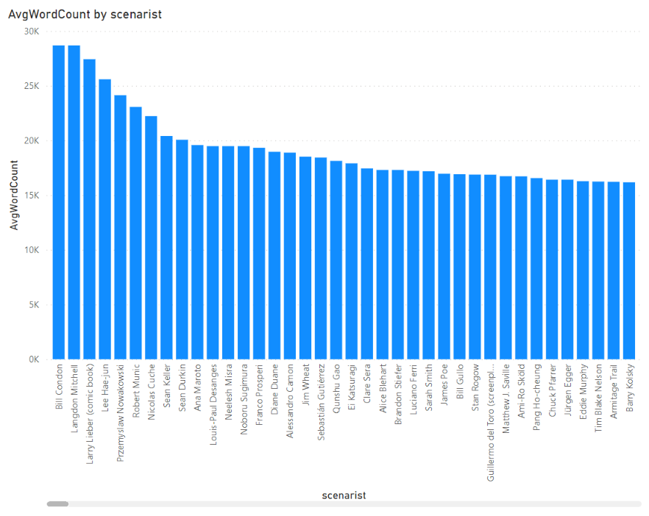
Priemerný počet slov v titulkoch podľa scenáristu

Slide 14
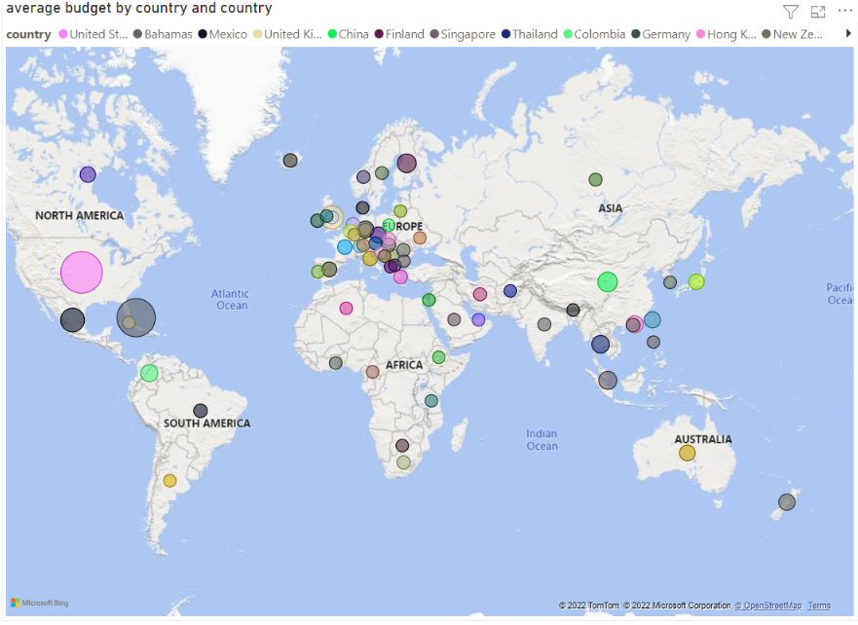
Priemerný rozpočet filmu podľa krajiny

Slide 15
Hodnotenie ostatných skupín
14
DB slovenskych tituliek - hodnotenie 7/10
DB nemeckych tituliek - hodnotenie 6/10
DB anglických tituliek - hodnotenie 9/10
DB francúzskych tituliek - hodnotenie 2/10
DB českých tituliek - hodnotenie 9/10
Notes:
Pre extrahovanie dát sme použili techniku webscrapingu. Webscraper sme naprogramovali v jazyku Python. Použili sme v ňom knižnice Beuatiful soup, pre extrahovanie dát z HTML súbora, knižnicu requests pomocou ktorej sme volali HTTP requesty z programu a program wget pre sťahovanie ZIP súborov z webu.

